Slide 1
☂
제주 공공데이터 해커톤
CashWeather
제주 날씨, 맞히면 포인트가 됩니다
글로벌 AI 예보의 제주 편향을 실측 54,864시간으로 보정하는 생활날씨 예측·검증 서비스
2026. 08. 18.
Notes:
CashWeather입니다. 한 줄로 말씀드리면, 제주에서 날씨를 맞히면 포인트가 되는 서비스입니다. 그런데 그 밑에는 훨씬 진지한 이야기가 있습니다.

Slide 2
☀
“비 온다길래
우산 챙겼는데…”
제주에 살면 한 달에 몇 번씩 겪는 일입니다. 그런데 아무도 묻지 않았습니다 — “그 예보, 실제로 얼마나 맞았지?”
Notes:
모두가 겪는 일입니다. 그런데 아무도 검증하지 않습니다. 그래서 저희가 직접 재봤습니다.

Slide 3
우리가 한 일 · 추정이 아니라 측정
그래서, 진짜로 재봤습니다
54,864
6
1:1
분석한 제주 시간
제주 생활권
예보 vs 실측 대조
6개 생활권 × 시간 단위
첨단로·아라동·시청·애월·성산·서귀포
과거 예보 아카이브 × 실제 관측
제주 6개 지점의 과거 예보 아카이브와 실제 관측 강수량을 시간 단위로 맞춰, 예보가 약속한 확률과 현실을 비교했습니다.
Notes:
추정이 아닙니다. 제주 6개 생활권의 54,864시간을 직접 수집해서, 예보가 약속한 확률과 실제로 비가 왔는지를 1:1로 대조했습니다.

Slide 4
발견 · 이게 문제의 핵심입니다
글로벌 AI는 제주에서 비를 과대예측합니다
모든 구간에서
예외 없이
과대예측
“90% 확률로 비”라고 한
시간대 중 실제로 비가
온 건 68.3%뿐이었습니다.
70~79% 구간은
겨우 29.2%였습니다.
Notes:
이게 핵심 발견입니다. 회색이 예보가 약속한 확률, 빨강이 제주에서 실제로 비가 온 비율입니다. 모든 구간에서 예외 없이 과대예측하고 있습니다. 90% 이상이라고 한 시간대도 실제로는 68%만 비가 왔습니다.

Slide 5
그리고 더 심각한 사실
하루 전 예보, 맞을 확률은?
동전 던지기 앞면이 나올 확률 50%
🪙
53%
우리가 매일 믿고 우산을 챙기는 예보가, 사실상 동전 던지기와 크게 다르지 않았습니다.
하루 전 예보의 강수 유무 적중률
제주 첨단로 기준 · 최근 62시간 실측 대조
Notes:
하루 전 예보의 강수 유무 적중률은 53%였습니다. 동전 던지기가 50%입니다. 우리가 매일 믿고 있는 예보의 실체입니다.

Slide 6
우리의 접근
우리는 날씨를
새로 예측하지 않습니다
이미 세계 최고인 AI 예보를, 제주 실측으로 보정합니다
Google WeatherNext 2는 이미 훌륭한 모델입니다. 문제는 그게 전 지구 평균에 맞춰져 있다는 것입니다.
한라산이 만드는 제주의 국지 특성은 그 안에 없습니다. 우리는 그 간극만 정확히 메웁니다.
Notes:
저희는 새 예보 모델을 만들지 않습니다. 구글 WeatherNext 2는 이미 세계 최고 수준입니다. 다만 전 지구 평균에 최적화돼 있어서 제주 국지 특성이 빠져 있습니다. 저희는 그 간극만 메웁니다.

Slide 7
JCM-1 · Jeju Calibration Model v1
어떻게 보정하나요?
1
원본 확률 산출
2
제주 보정
3
실측 자동 정산
Google WeatherNext 2
앙상블 64멤버 중
몇 개가 비를 예측했나
그 구간이 제주에서
실제로 비가 온 비율로
확률을 재조정
해당 시각이 지나면
실제 관측값으로
자동 채점
→
→
95%
→ 66%
0.2mm
보정된 확률이 곧 마켓의 배당이 됩니다. 그래서 우리 모델이 틀리면 우리가 포인트를 지급합니다.
Notes:
3단계입니다. 앙상블 64멤버에서 원본 확률을 뽑고, 제주 실측 기준으로 보정하고, 시간이 지나면 실제 관측값으로 자동 채점합니다.

Slide 8
검증 · 학습에 쓰지 않은 11,088시간
정말 좋아졌나? 숫자로 증명합니다
보정 전
보정 후
36%
0.1300
→
0.0832
Brier score
Brier score · 낮을수록 정확
정확도 개선
학습 구간
2025-08-01 ~ 2026-05-31 · 43,776시간
검증 구간
2026-06-01 ~ 2026-08-16 · 11,088시간 (학습에 전혀 미사용)
분리 방식
시간 순서 분리 — 무작위 분할 금지, 미래 데이터 유입 차단
기후값 대비 스킬
8.9% → 41.7%
Notes:
시간 순서로 학습과 검증을 분리했습니다. 무작위로 나누면 미래 날씨가 학습에 새어 들어가 성능이 부풀려집니다. 학습에 한 번도 쓰지 않은 11,088시간에서 Brier가 36% 개선됐습니다.

Slide 9
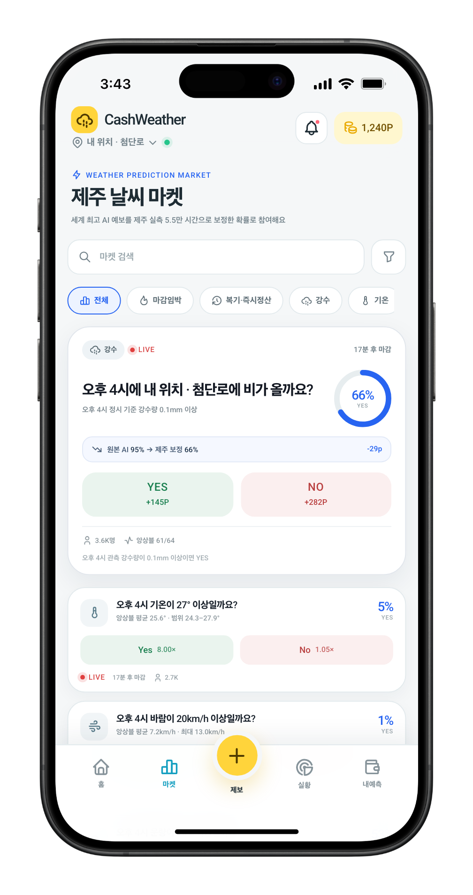
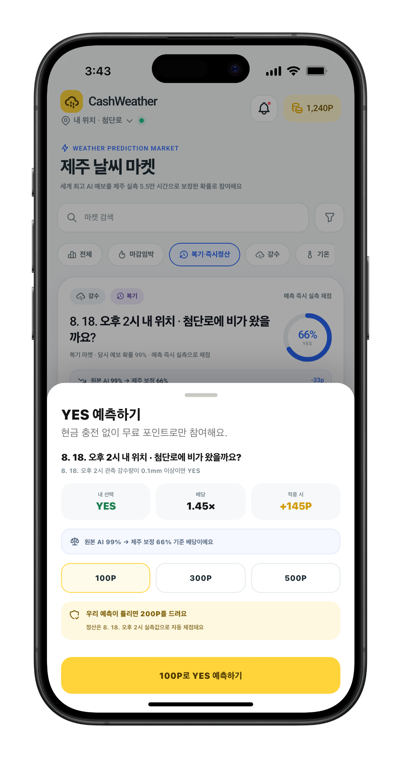
PRODUCT
예측이 재미있어야 데이터가 쌓입니다
1
원본과 보정을 나란히
“원본 AI 95% → 제주 보정 66%” — 무엇이 왜 바뀌었는지 사용자가 직접 확인합니다.
2
제주 전역 마켓 보드
6개 생활권 × 강수·기온·바람·구름. 마감 임박순으로 탐색합니다.
3
현금이 아닌 무료 포인트
충전·환전이 없습니다. 포인트는 제주 지역 제휴 쿠폰으로만 교환됩니다.
Notes:
아무리 좋은 모델도 사람이 안 쓰면 데이터가 안 쌓입니다. 그래서 예측을 마켓 형태로 만들었습니다. 핵심은 원본 확률과 보정 확률을 항상 나란히 보여준다는 겁니다.

Slide 10
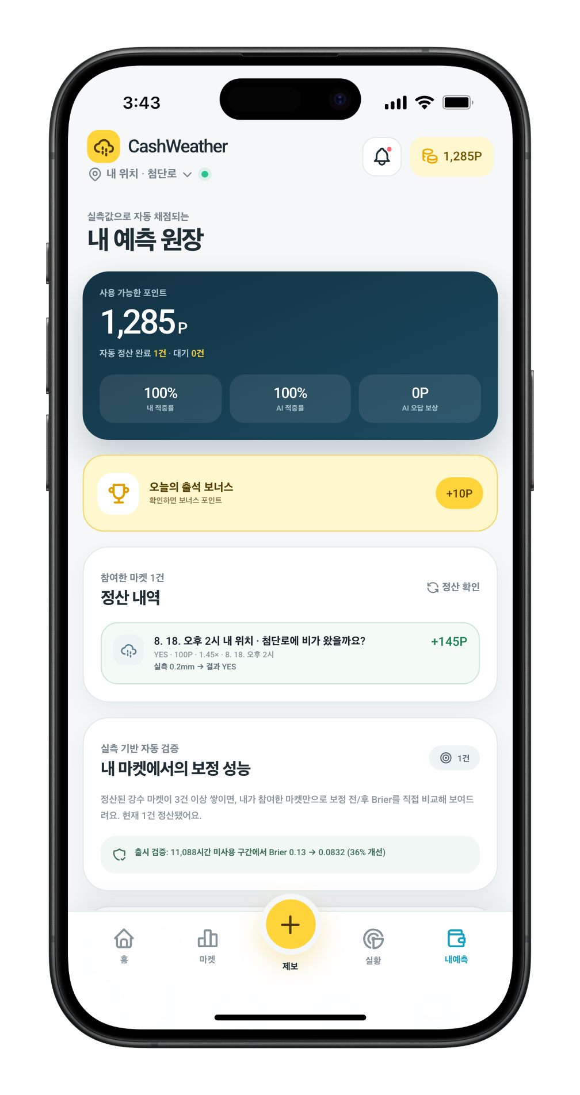
차별점 · 이건 마케팅 문구가 아닙니다
“우리 예측이 틀리면 포인트를 드립니다”
실측 0.2mm → 결과 YES → +145P 자동 지급
대상 시각이 지나면 실제 관측값을 조회해 자동으로 채점합니다.
우리 모델이 틀렸다면, 사용자의 적중 여부와 무관하게 보상 포인트를 지급합니다.
정산 근거
마켓을 만든 예보와 정산에 쓰는 실측은 서로 다른 데이터입니다
숨길 수 없는 구조
모든 예측이 자동 채점되어 정확도가 상시 공개됩니다
사행성 배제
현금 충전·환전·상금이 없는 무료 포인트 구조입니다
Notes:
이게 저희의 진짜 차별점입니다. 마켓을 만든 데이터와 정산하는 데이터가 다릅니다. 그래서 우리는 우리 정확도를 숨길 수 없습니다.

Slide 11
LIVE DEMO
지금, 심사위원님도
같이 예측해보시죠
QR
배포 URL 확정 후 삽입
QR을 찍으면 바로 지금 제주 날씨 마켓이 열립니다.
설치 없이 웹에서 바로 참여하실 수 있습니다.
1
QR 스캔 → 잠금화면 → 밀어서 참여
DEMO_URL=… node deck.mjs
설치 없이 웹에서 바로
2
‘복기’ 탭 선택 → 지난 시각 마켓
3
YES / NO 선택 → 즉시 실측으로 채점
Notes:
여기서 실제로 시연합니다. 복기 마켓은 이미 지난 시각이라 예측하면 바로 실측으로 채점됩니다. 예보값과 관측값 모두 실제 데이터이고, 참여 시점만 사후입니다.

Slide 12
공공데이터 활용
흩어진 데이터를 판단 정보로
LIVE
Open-Meteo 예보·관측·아카이브
마켓 생성 · 자동 정산 실측값 · 보정 모델 학습 데이터
기상청 격자 변환
공식값과 대조 검증
LIVE
Google WeatherNext 2 앙상블
제주시청
53, 38
64멤버 확률 산출 · 마켓 가격 결정
서울시청
60, 127
READY
기상청 단기예보 (공공데이터포털)
DFS 격자 변환 구현 완료 · 서비스키 발급 시 즉시 활성화
부산시청
98, 76
SNAP
제주 관광지 · 민방위대피시설
날씨 조건별 실내/야외/대피 장소 추천
전부 일치 ✓
Notes:
기상청 연동은 DFS 격자 변환까지 실제로 구현했고 공식값과 대조해서 검증했습니다. 서비스키가 없어서 호출은 못 하기 때문에 앱에 READY로 정직하게 표기했습니다.

Slide 13
확장 · 같은 구조가 그대로 커집니다
제주에서 검증하고, 전국으로
NOW
NEXT
THEN
제주 생활날씨
변수·지역 확장
B2G 재난 대응
6개 생활권 강수 보정
무료 포인트 마켓
지역 제휴 쿠폰 교환
기온·바람·운량 보정 추가
영동·영남 등 지역 특성 구간
기상청 API 정식 연동
호우·강풍 확률 보정
과대예측 경보 피로 감소
대피시설 연계 안내
보정 방법론 자체가 자산입니다. 지역이 바뀌어도 데이터만 갈아끼우면 그대로 작동합니다.
Notes:
제주에서 검증한 방법론은 지역만 바꾸면 그대로 확장됩니다. 나아가 호우·강풍 같은 위험기상에 적용하면 과대예측으로 인한 경보 피로를 줄일 수 있습니다.

Slide 14
예보는 전달이 아니라
검증입니다
54,864
36%
4종
분석 시간
정확도 개선
공공데이터
CashWeather
Notes:
예보는 전달이 아니라 검증입니다. 감사합니다.

